Slide 1
Μ.Ε.Κ. Ι
Κεφάλαιο 4
Συστήματα Ανάφλεξης

Slide 2
Συστήματα Ανάφλεξης
Προορισμός του συστήματος ανάφλεξης ή έναυσης,
είναι η παραγωγή ηλεκτρικού σπινθήρα την κατάλληλη χρονική στιγμή, χωριστά για κάθε κύλινδρο του κινητήρα, ώστε να αναφλεγεί και να καεί το καύσιμο μίγμα μέσα στους κυλίνδρους, αποδίδοντας την απαιτούμενη ισχύ, ανάλογα με τις συνθήκες λειτουργίας του κινητήρα.

Slide 3
Συστήματα Ανάφλεξης
Ο σπινθήρας δημιουργείται στους αναφλεκτήρες, ή σπινθηριστές, ή μπουζί από υψηλή τάση που δημιουργεί το σύστημα ανάφλεξης, μέσω κατάλληλου εξοπλισμού.
Τα συστήματα ανάφλεξης διακρίνονται σε:
Μηχανικά συστήματα (με διανομέα), και
Το μηχανικού τύπου σύστημα ανάφλεξης διαθέτει επιπλατινωμένες επαφές, ενώ
Ηλεκτρονικά συστήματα, ανάλογα με τον τύπο του διανομέα:
Το αντίστοιχο ηλεκτρονικού τύπου σύστημα διαθέτει
γεννήτρια παλμών επαγωγικού τύπου ή
βασίζεται στο φαινόμενο Hall.
Μάλιστα, τα συστήματα τελευταίας γενιάς επιτυγχάνουν την ανάφλεξη χωρίς τη χρήση διανομέα.

Slide 4
Συστήματα Ανάφλεξης
Τα βασικά στοιχεία των μηχανικών συστημάτων ανάφλεξης είναι:
ο συσσωρευτής (μπαταρία),
ο πολλαπλασιαστής,
το ζευγάρι αυτόματων διακοπτών (πλατίνες),
ο διανομέας (ντιστριμπυτέρ),
ο αναφλεκτήρας (μπουζί) και
ο πυκνωτής.
Σχηματική παράσταση συστήματος ανάφλεξης αυτοκινήτου.

Slide 5
Συστήματα Ανάφλεξης
Ο πολλαπλασιαστής περιέχει το πρωτεύον και το δευτερεύον πηνίο.
Σύμφωνα με τη Φυσική, όταν ένας αγωγός διαρρέεται από ηλεκτρικό ρεύμα, γύρω του δημιουργείται ένα μαγνητικό πεδίο. Εάν διακοπεί το ρεύμα, το μαγνητικό πεδίο μηδενίζεται.
Όταν αυτό συμβεί στο πρωτεύον κύκλωμα του πολλαπλασιαστή, που διαρρέεται από ρεύμα χαμηλής τάσης, τότε εξ επαγωγής δημιουργείται ένα ρεύμα υψηλής τάσης που διαρρέει το δευτερεύον κύκλωμα.
Η βελτίωση της τεχνολογίας και η εξέλιξη των συστημάτων έγκειται στην ακριβέστερη, εντονότερη και μικρότερης διάρκειας διακοπή του πρωτεύοντος κυκλώματος, και στην αντίστοιχη δημιουργία του υψηλής τάσης ρεύματος στο δευτερεύον κύκλωμα.

Slide 6
Συστήματα Ανάφλεξης
Η μπαταρία παρέχει ηλεκτρικό ρεύμα χαμηλής τάσης (6 έως 12 Volt) που μετατρέπεται σε ρεύμα υψηλής τάσης (περισσότερο από 20.000 Volt στα μηχανικά συστήματα ανάφλεξης και 35.000 με 40.000 Volt στις ηλεκτρονικές αναφλέξεις) με τη βοήθεια του πολλαπλασιαστή.
Οι αυτόματοι διακόπτες (πλατίνες) ελέγχονται από ένα έκκεντρο (κάμα), το οποίο τους ανοίγει τις κατάλληλες στιγμές κατά τον κύκλο λειτουργίας της μηχανής, με αποτέλεσμα ο αναφλεκτήρας να τροφοδοτείται με έναν παλμό υψηλής τάσης, όταν το μίγμα βενζίνης-αέρα είναι έτοιμο να αναφλεγεί.

Slide 7
Συστήματα Ανάφλεξης
Ο διανομέας διοχετεύει τους διαδοχικούς αυτούς παλμούς υψηλής τάσης στον κάθε αναφλεκτήρα, με καθορισμένη σειρά (σειρά ανάφλεξης).
Ο πυκνωτής, που είναι συνδεδεμένος στα άκρα των διακοπτών, σκοπό έχει να τους προφυλάσσει από τη φθορά -λόγω σπινθηρισμού-, ενώ βοηθά και στην απότομη διακοπή του πρωτεύοντος. Για να αυξηθεί, μάλιστα, ακόμη περισσότερο ο χρόνος ζωής των διακοπτών στα ηλεκτρονικά συστήματα, χρησιμοποιούνται κρυσταλλοτρίοδοι (τρανζίστορς), που είναι διατάξεις στις οποίες ένα μικρό ρεύμα στην είσοδο (κύκλωμα διακοπτών) ελέγχει ένα πολύ μεγαλύτερο ρεύμα στην έξοδο (πηνίο δευτερεύοντος κυκλώματος).

Slide 8
Συστήματα Ανάφλεξης
Προπορεία σπινθήρα (αβάνς)
Ο σπινθήρας ανάφλεξης πρέπει να δίνεται σε κάθε κύλινδρο, όταν το έμβολο βρίσκεται σε ορισμένη απόσταση πριν από το Α.Ν.Σ., κατά το χρόνο της συμπίεσης, ώστε η μέγιστη πίεση, λόγω της καύσης, να επιτευχθεί τη στιγμή που το έμβολο θα βρίσκεται στο Α.Ν.Σ.
Η απόσταση αυτή, η οποία μετράται σε γωνία περιστροφής του στροφαλοφόρου, λέγεται γωνία προπορείας της τάσης ανάφλεξης ή αβάνς.
Η γωνία αυτή είναι σταθερή στις στροφές του ρελαντί και αυξάνεται μέχρι μια ορισμένη τιμή, με την αύξηση των στροφών του κινητήρα. Η αντικανονική μεταβολή της γωνίας αυτής αποτελεί ένδειξη βλάβης ή κακής ρύθμισης και είναι μια από τις κύριες αιτίες κακής καύσης του μίγματος και της χαμηλής απόδοσης του κινητήρα.

Slide 9
Συστήματα Ανάφλεξης
Προπορεία σπινθήρα (αβάνς)
Ενδείξεις λανθασμένης προπορείας σπινθήρα είναι:
Η δύσκολη εκκίνηση του κινητήρα.
Η κρουστική καύση ή αυτανάφλεξη (πειράκια).
Η μη ομαλή λειτουργία του κινητήρα (ρετάρισμα).
Η υπερθέρμανση του κινητήρα.
Οι «ανάποδες στροφές», δηλαδή η συνέχιση της λειτουργίας του κινητήρα μετά τη διακοπή του (το σβήσιμό του), και
Οι κραδασμοί και η μικρή ισχύς του κινητήρα

Slide 10
Συστήματα Ανάφλεξης
Προπορεία σπινθήρα (αβάνς)
Χρονισμός:
Είδαμε σε προηγούμενη παράγραφο, ότι ο συγχρονισμός μεταξύ του εκκεντροφόρου και του στροφαλοφόρου άξονα λέγεται εσωτερικός χρονισμός του κινητήρα.
Στην περίπτωση της προπορείας, η διαδικασία ρύθμισης της γωνίας της, σύμφωνα με την προδιαγεγραμμένη από τον κατασκευαστή γωνία, ονομάζεται εξωτερικός χρονισμός του κινητήρα.

Slide 11
Συστήματα Ανάφλεξης
Κρουστική καύση
Κρουστική καύση, γενικά, είναι η πολύ ταχεία και έντονη καύση ενός καυσίμου, με τρόπο που να μοιάζει με έκρηξη.
Στην περίπτωση των κινητήρων εσωτερικής καύσης, ενώ η καύση του μίγματος βενζίνης-αέρα στους κυλίνδρους αρχίζει κανονικά από τον αναφλεκτήρα και το μέτωπο της φλόγας εξαπλώνεται κανονικά, υπάρχει περίπτωση να προκληθεί αυτανάφλεξη σε άλλο σημείο του θαλάμου καύσης.
Τα μέτωπα αυτά συγκρούονται και αντανακλώνται στα τοιχώματα του θαλάμου καύσης. Η καύση αυτή συνοδεύεται από κτύπους που ακούγονται ευκρινώς έξω από τον κινητήρα και οι οποίοι μοιάζουν με μεταλλικούς κτύπους. Το φαινόμενο αυτό ονομάζεται «πειράκια».
Ως αιτία εμφάνισης της κρουστικής καύσης θεωρείται η ταχύτερη μετάδοση της φλόγας μέσα στο καύσιμο μίγμα πέρα από κάποιο κρίσιμο όριο

Slide 12
Συστήματα Ανάφλεξης
Κρουστική καύση- Το όριο αυτό εξαρτάται από τους εξής παράγοντες:
Από το φορτίο του κινητήρα - σε περιπτώσεις μεγάλου φορτίου εμφανίζονται «πειράκια».
Από τον τύπο της χρησιμοποιούμενης βενζίνης - τα «πειράκια» εμφανίζονται όταν είναι μικρός ο βαθμός οκτανίων.
Από τη σχέση συμπίεσης - μεγαλύτερη συμπίεση, λόγω μη εγκεκριμένων από τον κατασκευαστή μετατροπών στον κινητήρα.
Από τη μορφή του θαλάμου καύσης και την ανομοιόμορφη κατανομή του μίγματος μέσα σε αυτόν.
Από την κακή ψύξη των κυλίνδρων.
Από την άκαιρη στιγμή της ανάφλεξης, λόγω εσφαλμένης ρύθμισης του αβάνς, και πιο συγκεκριμένα αν υπάρχει περισσότερη από την κανονική προπορεία ανάφλεξης.

Slide 13
Συστήματα Ανάφλεξης
Κρουστική καύση
Συνέπειες του φαινομένου της κρουστικής καύσης είναι:
Η υπερθέρμανση του κινητήρα.
Η πτώση της απόδοσής του.
Η κόπωση των εξαρτημάτων του (εμβόλων, διωστήρων, βαλβίδων, χιτωνίων, κ.λπ.).
Η μερική ή ολική καταστροφή τους (π.χ. τρύπημα του εμβόλου).
Η αυξημένη κατανάλωση.
Η αυξημένη ποσότητα ρυπαντών στα καυσαέρια.

Slide 14
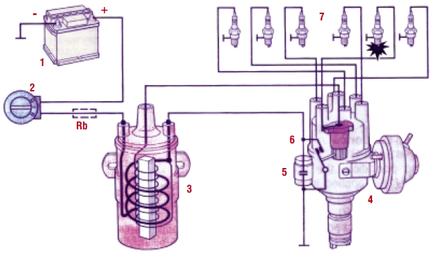
Συστήματα Ανάφλεξης
Μηχανικά συστήματα ανάφλεξης
1. Ο συσσωρευτής (μπαταρία)
2. Ο διακόπτης ανάφλεξης (γενικός διακόπτης)
3. Ο πολλαπλασιαστής
4. Ο διανομέας (ντιστριμπυτέρ)
5. Ο πυκνωτής
6. Ο διακόπτης χαμηλής τάσης ρεύματος του πρωτεύοντος πηνίου του πολλαπλασιαστή (πλατίνες)
7. Οι αναφλεκτήρες ή σπινθηριστές (μπουζί)
8. Τα καλώδια χαμηλής και υψηλής τάσης του ηλεκτρικού ρεύματος
Μηχανικό σύστημα ανάφλεξης με πολλαπλασιαστή και διανομέα.

Slide 15
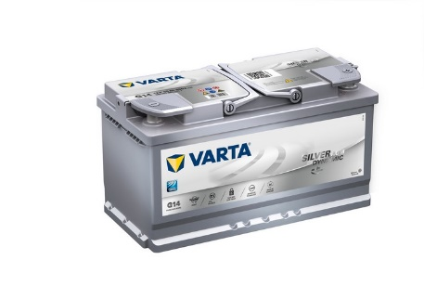
Συστήματα Ανάφλεξης
Μηχανικά συστήματα ανάφλεξης
Συσσωρευτής:
Η μπαταρία είναι ουσιαστικά η αποθήκη της ηλεκτρικής ενέργειας που παράγεται από τον εναλλακτήρα ή τη γεννήτρια.
Πρέπει να έχει τη δυνατότητα να παρέχει ισχυρό ρεύμα κατά τις ψυχρές εκκινήσεις του κινητήρα με χαμηλές θερμοκρασίες περιβάλλοντος και επιπλέον να έχει τη δυνατότητα να καλύπτει τα ηλεκτρικά φορτία που υπάρχουν στο αυτοκίνητο.
Οι μπαταρίες, που χρησιμοποιούνται σήμερα στα αυτοκίνητα, είναι μολύβδου με ηλεκτρολύτη διάλυμα θειικού οξέος. Οι χρησιμοποιούμενες τάσεις είναι 12 Volt για τα επιβατηγά, 24 ή 48 Volt για τα φορτηγά και τα λεωφορεία και 6 ή 12 Volt για τα δίκυκλα.

Slide 16
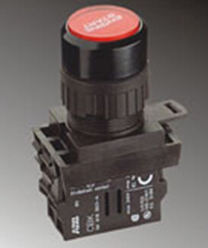
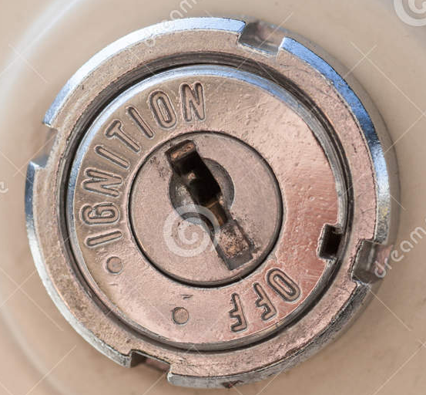
Συστήματα Ανάφλεξης
Μηχανικά συστήματα ανάφλεξης
Διακόπτης ανάφλεξης:
Αυτός ενεργοποιείται όταν το κλειδί του αυτοκινήτου βρεθεί στη θέση ON, οπότε συνδέεται ο θετικός πόλος της μπαταρίας (+) με τον ακροδέκτη του πολλαπλασιαστή (+), από τον οποίο τροφοδοτείται με ηλεκτρικό ρεύμα το πρωτεύον κύκλωμα του πολλαπλασιαστή.
Ο διακόπτης ανάφλεξης βρίσκεται, μαζί με άλλους διακόπτες (π.χ. μίζας) στο ταμπλό του αυτοκινήτου ή κοντά στον άξονα του τιμονιού και ενεργοποιείται από τον οδηγό.

Slide 17
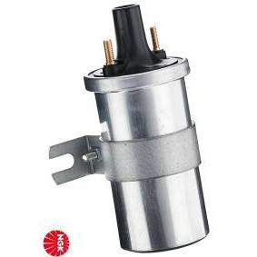
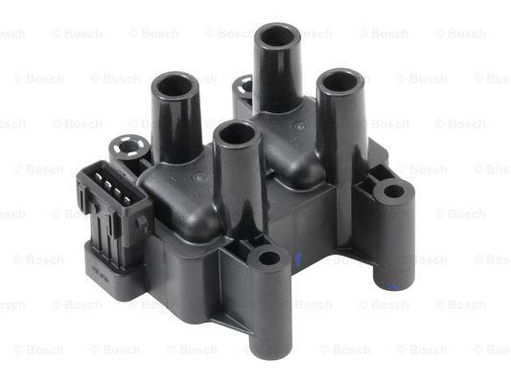
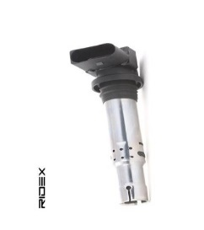
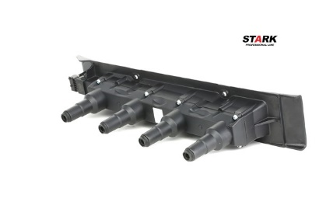
Συστήματα Ανάφλεξης
Μηχανικά συστήματα ανάφλεξης
Πολλαπλασιαστής:
Ο πολλαπλασιαστής είναι το εξάρτημα εκείνο του συστήματος ανάφλεξης, με το οποίο επιτυγχάνεται η δημιουργία της υψηλής τάσης στο δευτερεύον κύκλωμα, ώστε να παραχθεί ο σπινθήρας στα ηλεκτρόδια των μπουζί.
Δεν έχει κινούμενα μέρη και συνδέεται ηλεκτρικά ο ακροδέκτης (+) της χαμηλής τάσης με τον διακόπτη ανάφλεξης και ο ακροδέκτης (-) της χαμηλής τάσης με την κινητή πλατίνα και τον πυκνωτή.
Παράλληλα, ο ακροδέκτης της υψηλής τάσης συνδέεται με τον κεντρικό ακροδέκτη στο καπάκι του διανομέα.

Slide 18
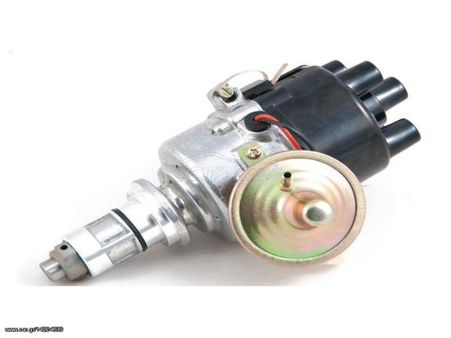
Συστήματα Ανάφλεξης
Μηχανικά συστήματα ανάφλεξης
Διανομέας:
Ο διανομέας (ντιστριμπυτέρ) είναι το βασικότερο εξάρτημα του συστήματος ανάφλεξης.
Αποτελείται από επιμέρους εξαρτήματα, η ταυτόχρονη λειτουργία των οποίων εξασφαλίζει τον απαραίτητο ισχυρό σπινθήρα μεταξύ των ηλεκτροδίων των μπουζί, την κατάλληλη χρονική στιγμή.

Slide 19
Συστήματα Ανάφλεξης
Μηχανικά συστήματα ανάφλεξης
Διανομέας:
Προορισμός, του διανομέα είναι:
Να διακόπτει και να επανασυνδέει το πρωτεύον κύκλωμα χαμηλής τάσης με τη βοήθεια των πλατινών και του πυκνωτή, ώστε να δημιουργείται το κατάλληλο μαγνητικό πεδίο στον πολλαπλασιαστή.
Να παραλαμβάνει το ρεύμα υψηλής τάσης από το δευτερεύον κύκλωμα του πολλαπλασιαστή και να το διανέμει στα μπουζί των κυλίνδρων την κατάλληλη χρονική στιγμή, λίγο πριν το έμβολο φθάσει στο Α.Ν.Σ., ρυθμίζοντας την προ-πορεία σπινθήρα (αβάνς), ανάλογα με τις στροφές και το φορτίο του κινητήρα.

Slide 20
Συστήματα Ανάφλεξης
Μηχανικά συστήματα ανάφλεξης
Διανομέας:
Ο διανομέας αποτελείται από το κυρίως τμήμα, το καπάκι, κατασκευασμένο από βακελίτη, στο οποίο καταλήγει το καλώδια υψηλής τάσης από τον πολλαπλασιαστή, και το ράουλο, στο εσωτερικό του καπακιού, και το οποίο στην κορυφή του έχει ένα ηλεκτρόδιο.
Με την περιστροφή του ράουλου, το ηλεκτρόδιο μοιράζει την τάση στους ακροδέκτες του καπακιού, από τους οποίους ξεκινούν τα μπουζοκαλώδια των κυλίνδρων.
Κάτω από τον κυρίως διανομέα, βρίσκεται ένα κάλυμμα που προστατεύει τις πλατίνες. Κάτω από αυτές βρίσκεται ο φυγοκεντρικός μηχανισμός που ρυθμίζει την προπορεία (αβάνς), ανάλογα με τις στροφές του κινητήρα.

Slide 21
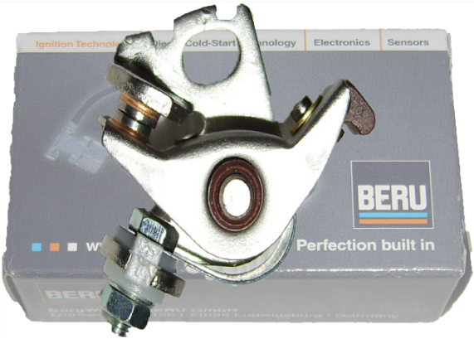
Συστήματα Ανάφλεξης
Μηχανικά συστήματα ανάφλεξης
Πλατίνες:
Οι πλατίνες βρίσκονται στο κυρίως σώμα του διανομέα.
Αποτελούνται από δύο επαφές, μία σταθερή και μία κινητή, οι οποίες ανοίγουν και κλείνουν τις κατάλληλες χρονικές στιγμές.
Έτσι, με τη ροή του ηλεκτρικού ρεύματος από το πρωτεύον πηνίο του πολλαπλασιαστή, όταν είναι κλειστές, δημιουργούν το κατάλληλο μαγνητικό πεδίο για την παραγωγή του ρεύματος υψηλής τάσης στο δευτερεύον πηνίο του πολλαπλασιαστή.
Όταν, δηλαδή, οι πλατίνες είναι κλειστές, το πρωτεύον κύκλωμα του συστήματος ανάφλεξης διαρρέεται από ρεύμα, και στο πρωτεύον πηνίο του πολλαπλασιαστή δημιουργείται ισχυρό μαγνητικό πεδίο.

Slide 22
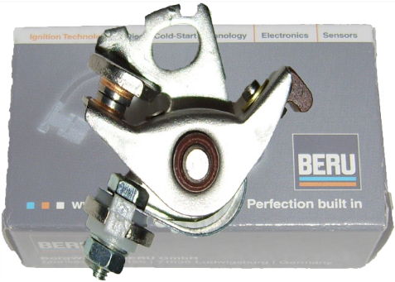
Συστήματα Ανάφλεξης
Μηχανικά συστήματα ανάφλεξης
Πλατίνες:
Μόλις, όμως, οι πλατίνες ανοίξουν, το μαγνητικό πεδίο στον πολλαπλασιαστή καταρρέει και δημιουργείται εξ επαγωγής υψηλή τάση στο δευτερεύον πηνίο του πολλαπλασιαστή.
Η υψηλή τάση διανέμεται, μέσω του διανομέα και των μπουζοκαλωδίων, στα μπουζί, στα ηλεκτρόδια των οποίων δημιουργείται ισχυρός σπινθήρας.
Οι πλατίνες ανοιγοκλείνουν με το έκκεντρο (κάμα), το οποίο είναι προσαρμοσμένο στον άξονα του διανομέα και περιστρέφεται μαζί με αυτόν. Το έκκεντρο έχει τόσες κορυφές, όσος είναι ο αριθμός των κυλίνδρων του κινητήρα.

Slide 23
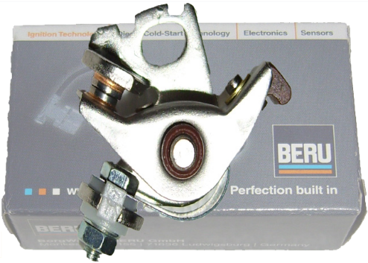
Συστήματα Ανάφλεξης
Μηχανικά συστήματα ανάφλεξης
Πλατίνες:
Η κινητή πλατίνα, με τη βοήθεια ελατηρίου, τείνει να είναι σε επαφή με τη σταθερή. Η περιστροφή, όμως, του έκκεντρου μετακινεί προς τα έξω την κινητή πλατίνα και έτσι απομακρύνονται οι επαφές, με αποτέλεσμα να διακόπτεται το κύκλωμα.
Η χρονική διάρκεια διακοπής και αποκατάστασης του πρωτεύοντος κυκλώματος αποτελεί τον κύριο συντελεστή της καλής απόδοσης του κινητήρα, ιδιαίτερα στις υψηλές στροφές. Από αυτό το χρόνο εξαρτάται η ισχύς και η διάρκεια του σπινθήρα στα μπουζί για την καλή καύση του μίγματος.

Slide 24
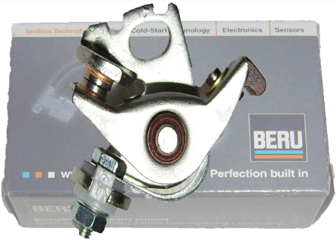
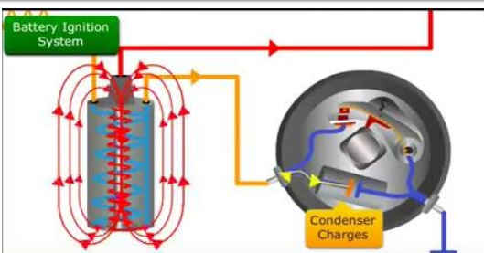
Συστήματα Ανάφλεξης
Μηχανικά συστήματα ανάφλεξης
Πλατίνες:
Η διάρκεια του σπινθήρα σε κάθε μπουζί, εξαρτάται από το χρόνο παραμονής των πλατινών στην ανοιχτή θέση, ενώ η διάρκεια ροής του ρεύματος από τις πλατίνες και η επενέργεια του μαγνητικού πεδίου του πολλαπλασιαστή, εξαρτώνται από το χρόνο παραμονής των πλατινών στην κλειστή θέση.
Ο χρόνος, πάντως, παραμονής των πλατινών στην ανοιχτή και στην κλειστή θέση, εξαρτάται από το σχήμα του έκκεντρου, το διάκενο των πλατινών και από τους μηχανισμούς ρύθμισης της προπορείας (αβάνς) του διανομέα, δηλαδή από την ταχύτητα περιστροφής του κινητήρα.

Slide 25
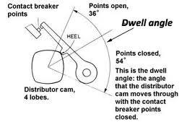
Συστήματα Ανάφλεξης
Μηχανικά συστήματα ανάφλεξης
Πλατίνες:
Ο χρόνος παραμονής των πλατινών στην κλειστή θέση, εξαρτάται από τον αριθμό των κυλίνδρων του κινητήρα και από τη μορφή του έκκεντρου που, καθώς περιστρέφεται με τον άξονα του διανομέα, ανοιγοκλείνει τις πλατίνες.
Η γωνία που διαγράφει το έκκεντρο κατά την περιστροφή του, όσο χρόνο οι πλατίνες παραμένουν κλειστές, ονομάζεται γωνία επαφής ή γωνία ντούελ (Dwell). Η γωνία αυτή δίνεται από το εργοστάσιο κατασκευής και είναι, περίπου, από 43° μέχρι 54° για τους τετρακύλινδρους κινητήρες, ενώ για τους εξακύλινδρους κινητήρες είναι από 36° μέχρι 44°.

Slide 26
Συστήματα Ανάφλεξης
Μηχανικά συστήματα ανάφλεξης
Πυκνωτής:
Ο πυκνωτής βρίσκεται τοποθετημένος, συνήθως, εξωτερικά του διανομέα και συνδέεται ηλεκτρικά, παράλληλα με τις πλατίνες.
Ο ένας του οπλισμός συνδέεται με την κινητή πλατίνα και τον αγωγό ρεύματος που έρχεται από τον ακροδέκτη (-) χαμηλής τάσης του πολλαπλασιαστή, ενώ ο δεύτερος οπλισμός συνδέεται με τη σταθερή πλατίνα και τη γείωση.
Προορισμός του πυκνωτή είναι, αφενός να μειώνει τις απώλειες ρεύματος στο πρωτεύον κύκλωμα, ενόσω ανοιγοκλείνουν οι πλατίνες, μειώνοντας στο μισό περίπου το χρόνο καταστροφής του μαγνητικού πεδίου στο πρωτεύον του πολλαπλασιαστή και αφετέρου να ελαχιστοποιεί τους σπινθηρισμούς που δημιουργούνται μεταξύ των επιφανειών επαφής των πλατινών κατά το άνοιγμα και κλείσιμο τους.

Slide 27
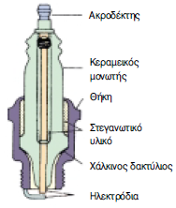
Συστήματα Ανάφλεξης
Μηχανικά συστήματα ανάφλεξης
Αναφλεκτήρες:
Προορισμός των μπουζί είναι να δημιουργούν τον σπινθήρα, ώστε να γίνεται σωστή καύση του καύσιμου μίγματος μέσα στον κύλινδρο. Το μπουζί διαθέτει δύο ηλεκτρόδια τα οποία, στην άκρη, βρίσκονται σε μια απόσταση μεταξύ τους.
Στο μεταξύ των ηλεκτροδίων αυτό διάστημα δημιουργείται, από τη διέλευση ηλεκτρικού ρεύματος υψηλής τάσης, ηλεκτρική εκκένωση που παράγει ένα σπινθήρα, ο οποίος με τη σειρά του προκαλεί την ανάφλεξη του καύσιμου μίγματος.

Slide 28
Συστήματα Ανάφλεξης
Μηχανικά συστήματα ανάφλεξης
Αναφλεκτήρες:
Τα ηλεκτρόδια θα πρέπει να αντέχουν σε υψηλές θερμοκρασίες και ο μονωτής που τα περιβάλλει, θα πρέπει να αντέχει και αυτός σε υψηλή θερμοκρασία, καθώς και σε ηλεκτρική τάση χιλιάδων Volt.
Το σχήμα του μονωτή επηρεάζει τη θερμοκρασία λειτουργίας του αναφλεκτήρα, ενώ η απόσταση των ηλεκτροδίων στην περιοχή παραγωγής του σπινθήρα επηρεάζει την ενέργεια του σπινθήρα. Το διάκενο ανάμεσα στα ηλεκτρόδια επηρεάζει πολύ σημαντικά την αναγκαία τάση ανάφλεξης, την τάση, δηλαδή που χρειάζεται για την παραγωγή του σπινθήρα.
Έτσι, το μεγάλο διάκενο απαιτεί υψηλή τάση ανάφλεξης, ενώ το πολύ μικρό δεν επιτρέπει τη δημιουργία σπινθήρα, αφού το κύκλωμα βραχυκυκλώνεται.

Slide 29
Συστήματα Ανάφλεξης
Μηχανικά συστήματα ανάφλεξης
Αναφλεκτήρες:
Όταν, το μπουζί λειτουργεί σε χαμηλή θερμοκρασία, παρατηρείται συσσώρευση από στερεά κατάλοιπα της καύσης (καρβουνάκι) στις άκρες των ηλεκτροδίων που κλείνει σιγά-σιγά την απόστασή τους (διάκενο) και βραχυκυκλώνει το κύκλωμα.
Αντίθετα, όταν λειτουργεί σε υψηλή θερμοκρασία, υπάρχει πιθανότητα αυτανάφλεξης του μίγματος και έκρηξής του (κρουστικής ανάφλεξης).

Slide 30
Συστήματα Ανάφλεξης
Μηχανικά συστήματα ανάφλεξης
Καλώδια χαμηλής και υψηλής τάσης:
Τα καλώδια χαμηλής τάσης συνδέουν τα εξαρτήματα του πρωτεύοντος κυκλώματος και αποτελούνται από μονωμένο χάλκινο σύρμα, χοντρής σχετικά διατομής, ενώ τα καλώδια υψηλής τάσης (μπουζοκαλώδια) συνδέουν τον κεντρικό ακροδέκτη του πολλαπλασιαστή με τον κεντρικό ακροδέκτη του διανομέα, καθώς και τους περιμετρικούς ακροδέκτες του διανομέα που βρίσκονται στο καπάκι, με τα μπουζί.
Τα καλώδια αυτά έχουν ισχυρή μόνωση, λόγω της υψηλής τάσης που αναπτύσσεται σ' αυτά, αλλά ο αγωγός τους είναι σχετικά λεπτής διατομής, λόγω των μικρών εντάσεων του ρεύματος.

Slide 31
Συστήματα Ανάφλεξης
Βασικοί τύποι ηλεκτρονικών συστημάτων ανάφλεξης
Στα σύγχρονα αυτοκίνητα χρησιμοποιούνται διάφοροι τύποι ηλεκτρονικών αναφλέξεων με πολλά πλεονεκτήματα σε σχέση με τον αντίστοιχο μηχανικό τύπο ανάφλεξης.
Ορισμένοι, μάλιστα, από τους τύπους αυτούς, μπορούν να συνδυαστούν με το σύστημα τροφοδοσίας με έγχυση καυσίμου (injection)
και η κεντρική μονάδα ελέγχου (εγκέφαλος),
είναι κοινή, τόσο για τη λειτουργία του συστήματος έγχυσης καυσίμου, όσο και για το σύστημα ανάφλεξης.

Slide 32
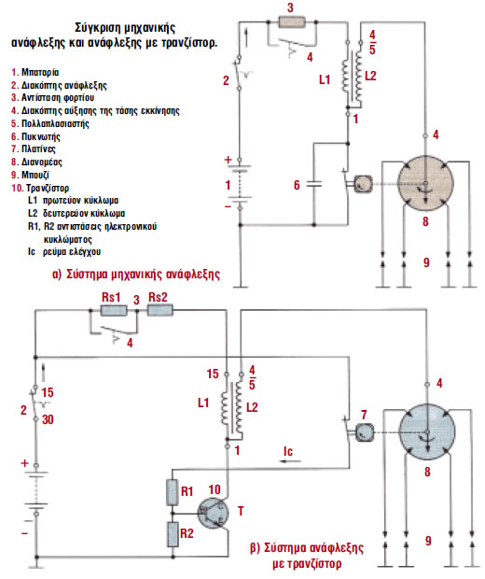
Συστήματα Ανάφλεξης
Βασικοί τύποι ηλεκτρονικών συστημάτων ανάφλεξης

Slide 33
Συστήματα Ανάφλεξης
Βασικοί τύποι ηλεκτρονικών συστημάτων ανάφλεξης
Οι κυριότεροι τύποι ηλεκτρονικών αναφλέξεων είναι:
Ηλεκτρονική ανάφλεξη με πλατίνες και τρανζίστορ.
Ηλεκτρονική ανάφλεξη χωρίς πλατίνες.
Ηλεκτρονική ανάφλεξη με κεντρική μονάδα ελέγχου.
Ηλεκτρονική ανάφλεξη με κεντρική μονάδα ελέγχου, χωρίς διανομέα.

Slide 34
Συστήματα Ανάφλεξης
Βασικοί τύποι ηλεκτρονικών συστημάτων ανάφλεξης
Ηλεκτρονική ανάφλεξη με πλατίνες και τρανζίστορ.
Ο τύπος αυτός ηλεκτρονικής ανάφλεξης είναι όμοιος με το συμβατικό τύπο ανάφλεξης με πλατίνες, με τη μόνη διαφορά ότι συνδυάζεται με τη λειτουργία ενός τρανζίστορ.
Πλεονεκτήματα του τύπου αυτού ανάφλεξης, είναι:
1. Η αυξημένη ένταση του ηλεκτρικού ρεύματος στο πρωτεύον πηνίο του πολλαπλασιαστή, και
2. Η μεγαλύτερη διάρκεια ζωής των πλατινών.

Slide 35
Συστήματα Ανάφλεξης
Βασικοί τύποι ηλεκτρονικών συστημάτων ανάφλεξης
Ηλεκτρονική ανάφλεξη χωρίς πλατίνες.
Σ' αυτόν τον τύπο ηλεκτρονικής ανάφλεξης δεν υπάρχουν πλατίνες και το ρόλο τους, δηλαδή την εξασφάλιση της ροής του ρεύματος ή τη διακοπή του από το πρωτεύον πηνίο του πολλαπλασιαστή, τον αναλαμβάνει μία παλμογεννήτρια.
Τα συστήματα των ηλεκτρονικών αναφλέξεων χωρίς πλατίνες διαφοροποιούνται, ανάλογα με τον τύπο των παλμογεννητριών, ως εξής:
1. με γεννήτρια Hall. Το σύστημα αυτό είναι μια ηλεκτρονική ανάφλεξη υψηλής απόδοσης, μεγάλης αξιοπιστίας και μεγάλου χρόνου ζωής. Η γεννήτρια Hall βρίσκεται τοποθετημένη στο άνω τμήμα διανομέα ειδικής κατασκευής.
2. με γεννήτρια παλμών επαγωγικού τύπου. Το σύστημα αυτό είναι παρόμοιο με το προηγούμενο της γεννήτριας Hall, αλλά με ορισμένες κατασκευαστικές διαφορές.

Slide 36
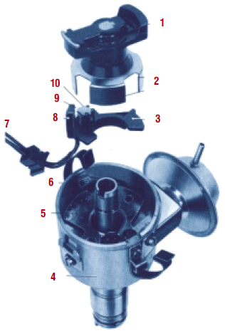
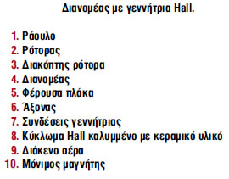
Συστήματα Ανάφλεξης
Βασικοί τύποι ηλεκτρονικών συστημάτων ανάφλεξης
Ηλεκτρονική ανάφλεξη χωρίς πλατίνες.

Slide 37
Συστήματα Ανάφλεξης
Βασικοί τύποι ηλεκτρονικών συστημάτων ανάφλεξης
Ηλεκτρονική ανάφλεξη με κεντρική μονάδα ελέγχου.
Στις προηγούμενες ηλεκτρονικές αναφλέξεις, χρησιμοποιείται μηχανικού τύπου διανομέας με μηχανισμούς προπορείας στροφών και φορτίου.
Ωστόσο, οι μηχανικού τύπου μηχανισμοί προπορείας έχουν περιορισμένες δυνατότητες ρύθμισης της προπορείας και, επομένως, δεν μπορούν να καλύψουν όλες τις περιπτώσεις λειτουργίας του κινητήρα, ώστε η ανάφλεξη να γίνεται, πάντοτε, την καταλληλότερη χρονική στιγμή.

Slide 38
Συστήματα Ανάφλεξης
Βασικοί τύποι ηλεκτρονικών συστημάτων ανάφλεξης
Ηλεκτρονική ανάφλεξη με κεντρική μονάδα ελέγχου.
Στην ηλεκτρονική, όμως, ανάφλεξη με κεντρική μονάδα ελέγχου δεν υπάρχουν μηχανικοί μηχανισμοί ρύθμισης της προπορείας σπινθηροδότησης στο διανομέα.
Αντί γι' αυτούς, χρησιμοποιείται, αφενός ένα παλμικό σήμα -που προέρχεται από ειδική γεννήτρια-, το οποίο εξασφαλίζει τη ρύθμιση της προπορείας σε σχέση με τις στροφές του κινητήρα, και αφετέρου ένα αναλογικό σήμα -που προέρχεται από ειδικό αισθητήρα της υποπίεσης του κινητήρα-, το οποίο εξασφαλίζει τη ρύθμιση της προπορείας, σε σχέση με το φορτίο του κινητήρα.

Slide 39
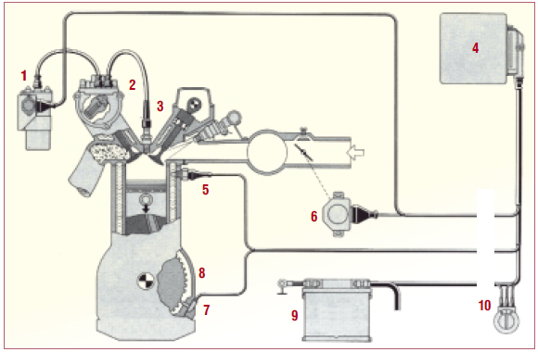
Συστήματα Ανάφλεξης
Βασικοί τύποι ηλεκτρονικών συστημάτων ανάφλεξης
Ηλεκτρονική ανάφλεξη με κεντρική μονάδα ελέγχου (με διανομέα).
Ηλεκτρονική ανάφλεξη με κεντρική μονάδα ελέγχου (BOSCH).
1. Πολλαπλασιαστής.
2. Διανομέας.
3. Μπουζί. 4. Μονάδα ελέγχου.
5. Αισθητήρας θερμοκρασίας κινητήρα.
6. Διακόπτης πεταλούδας γκαζιού.
7. Επαγωγικός αισθητήρας στροφών (στροφαλοφόρος).
8. Οδοντωτή στεφάνη.
9. Μπαταρία.
10. Διακόπτης ανάφλεξης.

Slide 40


Slide 41
Συστήματα Ανάφλεξης
Βασικοί τύποι ηλεκτρονικών συστημάτων ανάφλεξης
Ηλεκτρονική ανάφλεξη με κεντρική μονάδα ελέγχου.
Τα πλεονεκτήματα είναι πολλά και σημαντικά:
Η προπορεία σπινθηροδότησης ρυθμίζεται ακριβέστερα, κάτω από τις διάφορες συνθήκες λειτουργίας του κινητήρα.
Υπάρχει δυνατότητα για καλύτερη ρύθμιση της προπορείας, αφού είναι δυνατός ο συνυπολογισμός και άλλων παραμέτρων λειτουργίας του κινητήρα, όπως π.χ. της θερμοκρασίας του κινητήρα, κ.λπ.
Επιτυγχάνεται καλύτερη ψυχρή εκκίνηση του κινητήρα, βελτιωμένη λειτουργία του ρελαντί και χαμηλότερη κατανάλωση καυσίμου.
Γίνεται ακριβέστερη και ταχύτερη η επεξεργασία των δεδομένων, που επηρεάζουν την προπορεία σπινθηροδότησης.
Υπάρχει δυνατότητα ελέγχου και επίτευξης αντικρουστικής λειτουργίας του κινητήρα.

Slide 42
Συστήματα Ανάφλεξης
Βασικοί τύποι ηλεκτρονικών συστημάτων ανάφλεξης
Ηλεκτρονική ανάφλεξη με κεντρική μονάδα ελέγχου, χωρίς διανομέα.
Ο τύπος αυτός της ηλεκτρονικής ανάφλεξης χαρακτηρίζεται από δύο βασικά γνωρίσματα:
1. Διαθέτει όλα τα πλεονεκτήματα της ηλεκτρονικής ανάφλεξης με κεντρική μονάδα ελέγχου, και
2. Δεν έχει περιστρεφόμενα τμήματα, δηλαδή διανομέα.

Slide 43
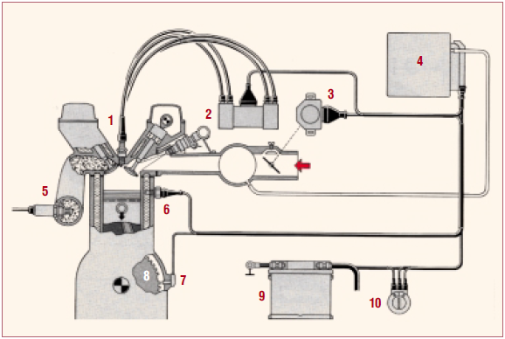
Συστήματα Ανάφλεξης
Βασικοί τύποι ηλεκτρονικών συστημάτων ανάφλεξης
Ηλεκτρονική ανάφλεξη με κεντρική μονάδα ελέγχου, χωρίς διανομέα.
1. Μπουζί.
2. Κυκλώματα ανάφλεξης διπλού σπινθήρα.
3. Διακόπτης πεταλούδας γκαζιού.
4. Μονάδα ελέγχου.
5. Αισθητήρας «λ».
6. Αισθητήρας θερμοκρασίας κινητήρα.
7. Αισθητήρας στροφών κινητήρα και γωνίας στροφαλοφόρου.
8. Οδοντωτή στεφάνη.
9. Μπαταρία.
10. Διακόπτης ανάφλεξης.

Slide 44
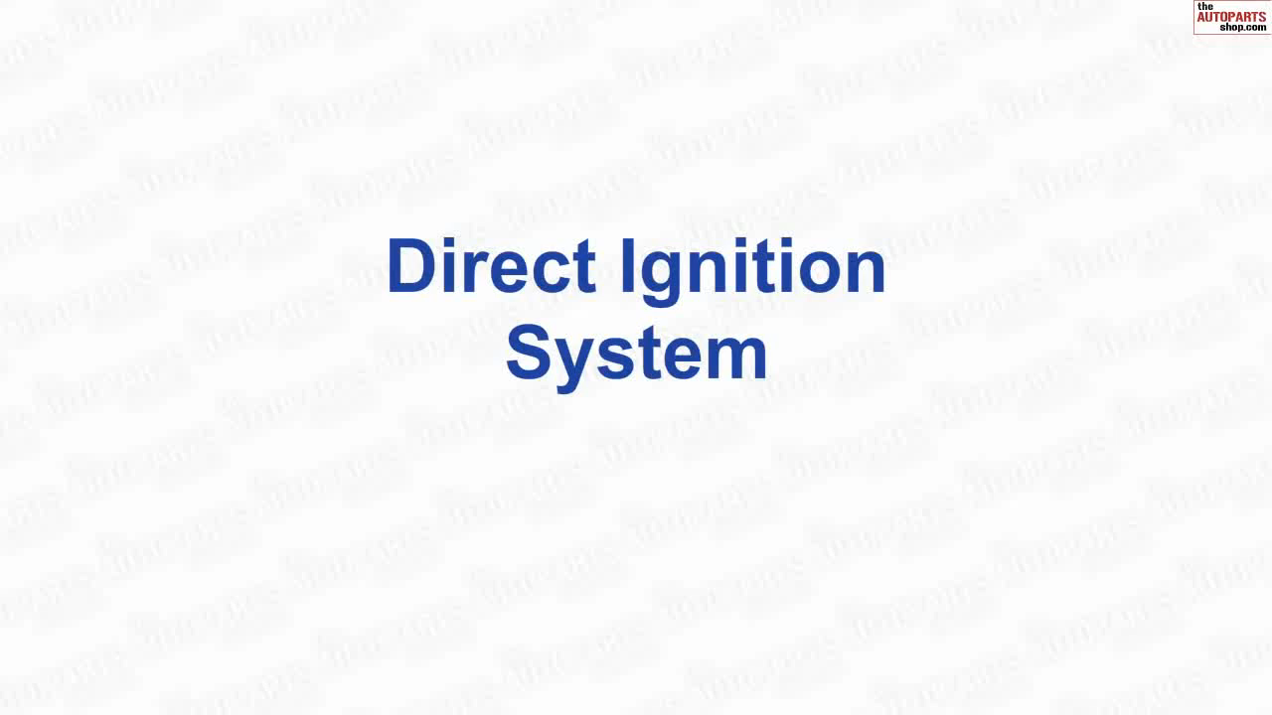

Slide 45
Συστήματα Ανάφλεξης
Βασικοί τύποι ηλεκτρονικών συστημάτων ανάφλεξης
Ηλεκτρονική ανάφλεξη με κεντρική μονάδα ελέγχου, χωρίς διανομέα.
Τα πλεονεκτήματα αυτού του τύπου της ανάφλεξης είναι αξιοσημείωτα.
Έτσι, παρουσιάζεται:
Δραστική μείωση των ηλεκτρομαγνητικών παρεμβολών, αφού δεν δημιουργούνται ανοιχτοί σπινθήρες κατά τη λειτουργία του συστήματος.
Ανυπαρξία κινητών τμημάτων.
Μειωμένη παραγωγή θορύβου από τη λειτουργία του συστήματος.
Χρήση λιγότερων και μικρότερου μήκους καλωδίων υψηλής τάσης.
Ευκολία στη σχεδίαση του κινητήρα, αφού δεν υπάρχει το πρόβλημα τοποθέτησης του διανομέα.

Slide 46
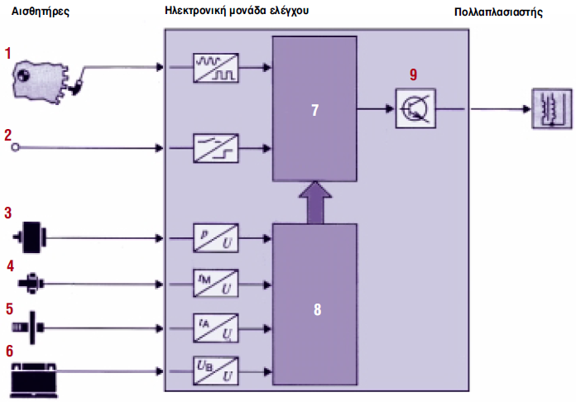
Συστήματα Ανάφλεξης
Βασικοί τύποι ηλεκτρονικών συστημάτων ανάφλεξης
Ηλεκτρονική ανάφλεξη με κεντρική μονάδα ελέγχου, χωρίς διανομέα.
Επεξεργασία σήματος στην ηλεκτρονική μονάδα ελέγχου.
1. Στροφές κινητήρα και γωνία στροφαλοφόρου.
2. Σήματα από διακόπτη πεταλούδας γκαζιού.
3. Σήμα από υποπίεση πολλαπλής εισαγωγής.
4. Σήμα από θερμοκρασία κινητήρα.
5. Σήμα από θερμοκρασία αέρα.
6. Τάση μπαταρίας.
7. Μικροϋπολογιστής.
8. Μετατροπέας αναλογικών σε ψηφιακά σήματα.
9. Έξοδος ρεύματος ανάφλεξης.

Slide 47
Συστήματα Ανάφλεξης

